Slide 1

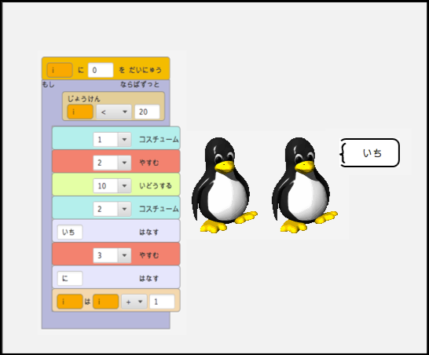
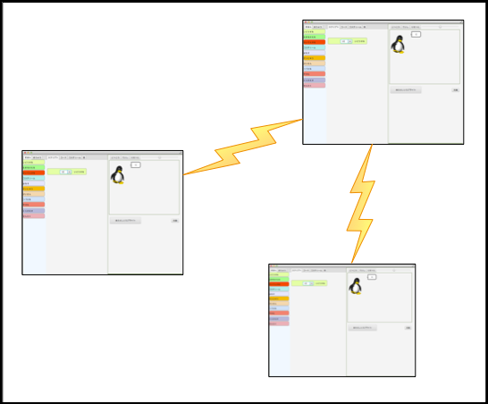
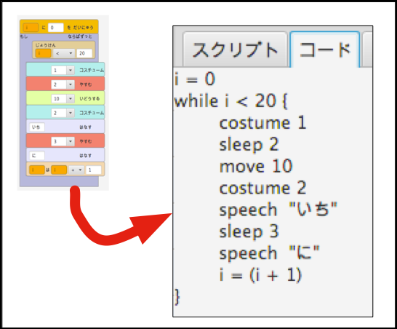
子ども向けプログラミング学習ツール「Jointry」の開発
1. 子ども向けプログラミングの現状と考察
●現状
●課題
●考察
Scratch等のビジュアルプログラミングの人気が高まっている
ただし、ひとりでは習得が難しいという研究報告もある
複数人での操作を可能にすることで、習得を容易にできないか
2. 開発したプロダクト「Jointry」の主な特徴
①ブロックでビジュアルプログラミング
②ともだちと一緒に通信プログラミング
③文字で確認できるプログラム
・直感的な操作
・動作の見える化
・画面の共有が可能
・複数人で共同学習
・ブロックからスクリ
プトコードを生成
3. プロダクトの評価（利用者の声）
・ブロックの組み立て方が直感的にわかりにくい。
・画面が複雑に見える。ブロックの種類を減らして単純化したほうがいい。
・もっとゲーム性を高めたほうが子どもにはウケそう。
・通信プログラミングは楽しい。「助けを呼ぶ」ボタンがあるといいかも。
・入門書で学習するよりも、動いている様子が見えるし理解しやすい。
・マウスよりもタッチ操作のほうが思った通りに動かせて気持ちいい。
4. 参考文献
[1] 森 秀樹, 杉澤 学, 張 海, 前迫 孝憲, “Scratchを用いた小学校プログラミング授業の実践 : 小学生を対象としたプログラミング教育の再考(教育実践研究論文),” 日本教育工学会論文誌, vol. 34, no. 4, pp. 387–394, 2011.
[2] 伊藤 一成, 阿部 和広, 新目 真紀, “世代や組織を超えた相互学習を促進するためのプログラミング導入教育の実践報告,” 情報処理学会研究報告. コンピュータと教育研究会報告, vol. 2012, no. 14, pp. 1–7, 2012.
[3] 松澤 芳昭, 保井 元, 杉浦 学, 酒井 三四郎, “ビジュアル-Java相互変換によるシームレスな言語移行を指向したプログラミング学習環境の提案と評価,” 情報処理学会論文誌, vol. 55, no. 1, pp. 57–71, 2014.
[4] 阿部 和広, “小学生からはじめるわくわくプログラミング,” 日経BP社, 2013.

Slide 2
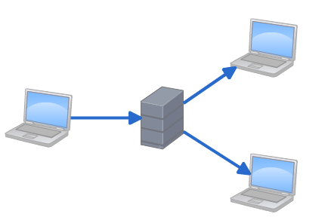
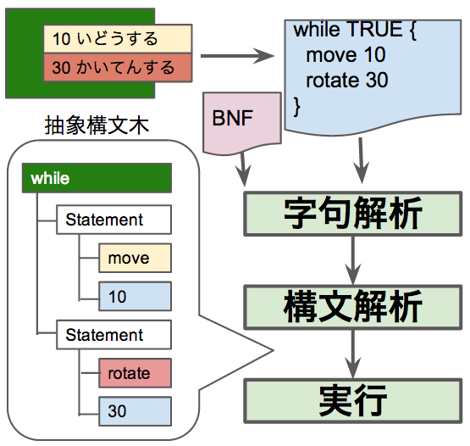



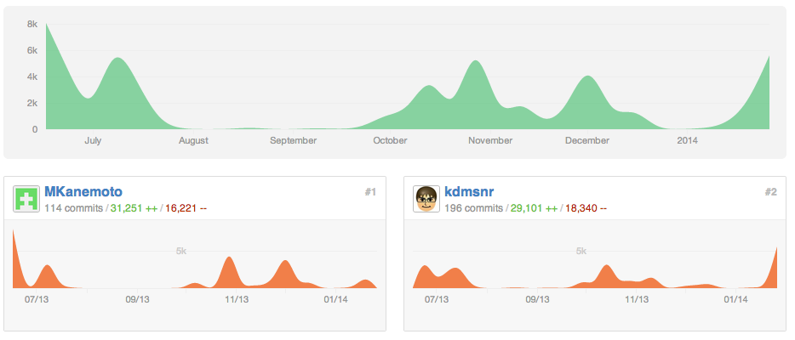
秋口PT：金本真左也、角征典
主担当教員：秋口忠三教授
副担当教員：加藤教授、中鉢准教授、土屋助教、長尾助教、ボサール助教
1. プロジェクトの目的
1. 自ら課題を設定し、ソフトウェアの企画力を向上させる
2. 高度なプログラミング技術を習得する
3. 不確実性の高いプロダクトの開発手法を習得する
2. 技術詳細
①ブロックでビジュアルプログラミング
②ともだちと一緒に通信プログラミング
③文字で確認できるプログラム
・Java 7
・JavaFX 2.2
・NetBeans 7.4
・JavaFX Scene Builder
・HTTP／JSON
・Jointry-Broker （独自ライブラリ）
Jointry-Broker
新規性の高いプロダクトを開発を行い、高度な技術を習得した。
3. スケジュール
1Q
企画、技術調査
アーキテクチャ設計
2Q
ブロック機能
コード生成機能
3Q
通信機能
ファイル保存機能
4Q
コードの洗練
ドキュメント作成
4. プロジェクトの進め方と開発データ
・コード行数：9,860行
・クラス数：105クラス
・githubにレポジトリを公開
・1週間ごとの成果レビュー
・3つの質問 （今週の成果、来週の予定、問題点）
・課題の列挙とサインアップ
5. プロジェクトの評価と改善点
・機能単位で開発したために、アーキテクチャ設計がうまくできていない。
・事前にプロトタイプを複数作成し、選択肢を吟味する時間を設けるべきだった。
・利用者の声を反映して、プロダクトを改善するプロセスを実施すべきだった。

Slide 3
1. 子ども向けプログラミングの現状と考察
●現状
●課題
●考察
Scratch等のビジュアルプログラミングの人気が高まっている
ただし、ひとりでは習得が難しいという研究報告もある
複数人での操作を可能にすることで、習得を容易にできないか
2. 開発したプロダクト「Jointry」の特徴と技術詳細
①ブロックでビジュアルプログラミング
②ともだちと一緒に通信プログラミング
③文字で確認できるプログラム
・直感的な操作
・動作の見える化
・画面の共有が可能
・複数人で共同学習
・ブロックからスクリ
プトコードを生成
・Java 7
・JavaFX 2.2
・NetBeans 7.4
・JavaFX Scene Builder
・HTTP／JSON
・Jointry-Broker （独自ライブラリ）
新規性の高いプロダクトを開発を行い、高度な技術を習得した。
3. スケジュール
1Q
企画、技術調査
アーキテクチャ設計
2Q
ブロック機能
コード生成機能
3Q
通信機能
ファイル保存機能
4Q
コードの洗練
ドキュメント作成

